Slide 1
Историко-краеведческий музей муниципального бюджетного общеобразовательного учреждения «Ароматновская средняя школа»
Белогорского района Республики Крым

Slide 2

Руководитель музея
Овдий Николай Федорович, учитель истории, педагог дополнительного образования МБОУ «Ароматновская СШ» Белогорского района
Республики Крым

Slide 3
Паспорт музея
Название музея | Историко-краеведческий музей
Адрес | Ул. Школьная, 25 ш, с. Ароматное, Белогорский р-н, Республика Крым
Площадь экспозиционного зала | 96 м. кв.
Площадь помещения запасного фонда | 12 м.кв.
Количество экспонатов | 1073 шт. (757 размещены, 316 в запасном фонде)
Свидетельство о регистрации | № 18292, приказ МОНМ РК от 11.0.2016 г., №563
Видео

Slide 4
Экспозиции
01
04
02
05
03
06
Древний мир
Период Великой Отечественной войны
Наши герои
Средневековье, период Крымского ханства
Успехи с победой
Колония Розенталь

Slide 5
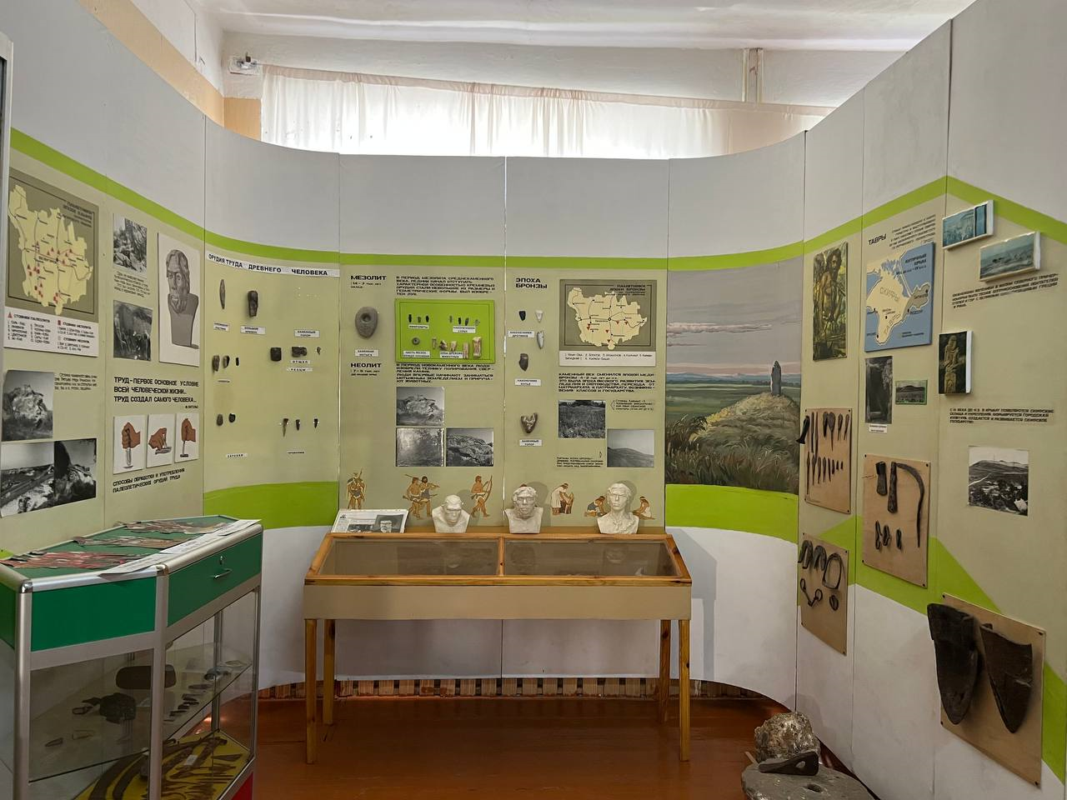
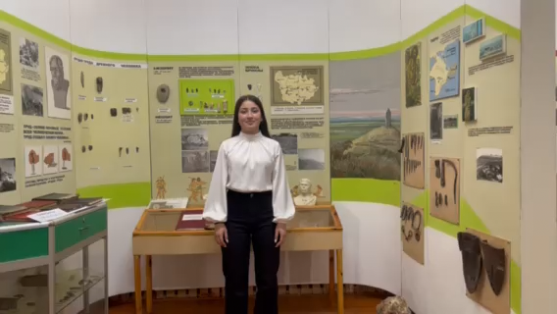
Древний мир
В этой экспозиции около 260 экспонатов большинство из них подлинные. Это каменные орудия труда первобытного человека, подтверждающие, что на территории нашего поселения обитали неандертальцы и первый человек разумный (homo sapiens). Подтверждением тому являются археологические раскопки в пещере Киик-Коба и урочище Кайнаут на территории нашего поселения.

Slide 6
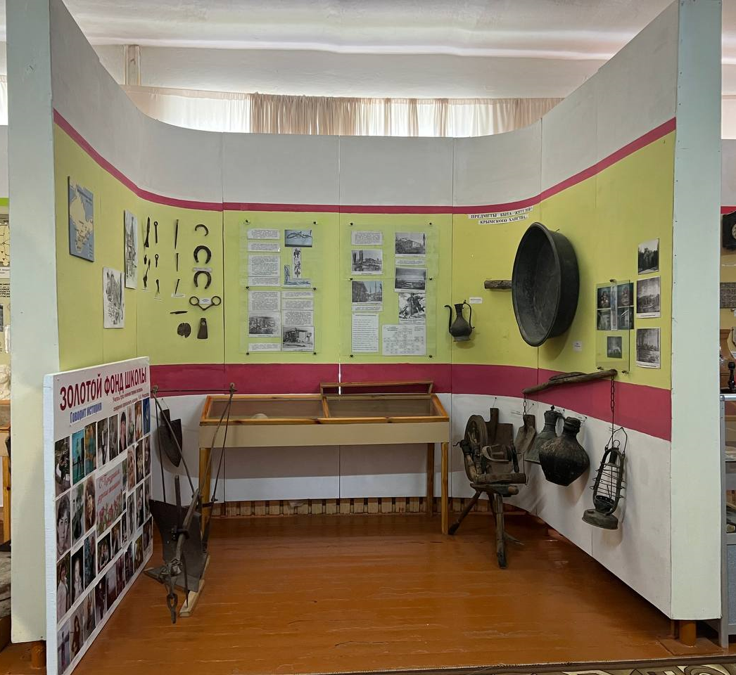
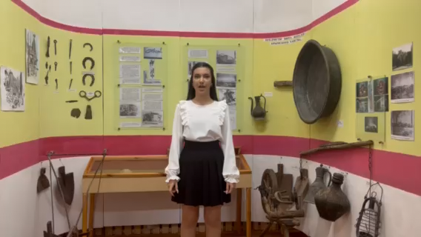
Средневековый период
Отражает жизнь и занятие жителей поселения от начала новой эры до второй половины 18 в. Нашу территорию занимали киммерийцы, скифы, сарматы, половцы и печенеги. Об этом свидетельствует многочисленные экспонаты: наконечники стрел (боевые и охотничьи), конная сбруя (уздечки, подковы), нарыльники с образованием крымского ханства в 15 веке, в двух километрах от Ароматного возникает селение крымских татар Шабан Оба 20-25 домов, которые занимались земледелием и скотоводством, вели торговлю с Южными поселениями. После присоединения Крыма к Российской империи в 1783 году жители Шабан Оба эмигрировали в Турцию.

Slide 7
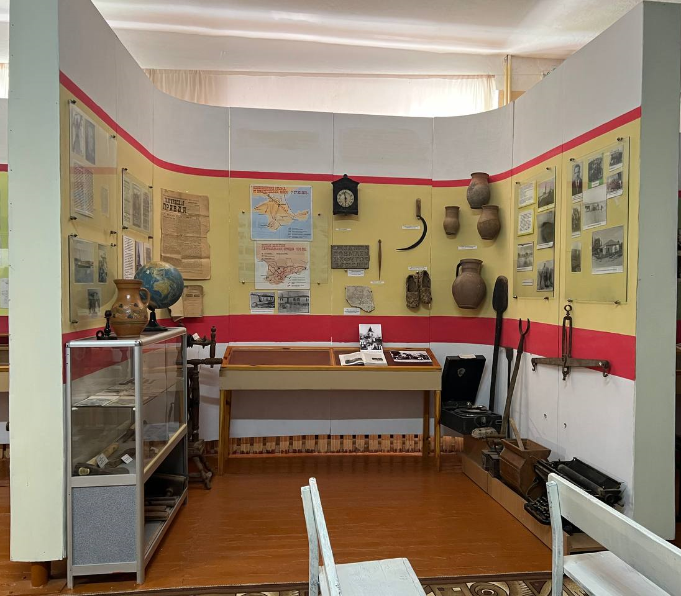
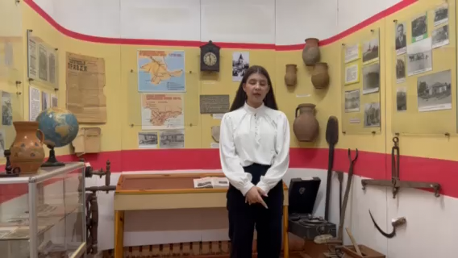
Колония Розенталь
Отражает жизнь и занятия немецких колонистов, которые поселились на свободных землях в 1805 году согласно императорскому указу Екатерины II и образовали колонию «Розенталь». Сохранились архивные и письменные источники, а также множество экспонатов, орудий труда. В колониях Фриденталь и Нейвац, которые входят в Ароматновский сельский совет, было развито земледелие, скотоводство. Во всех трёх колониях-поселения были школы и лютеранская церковь. Немецкие колонии просуществовали до июня 1941 года. После нападения Фашистской Германии на Советский союз Немцев выселили в районы Средней Азии и Урала.

Slide 8
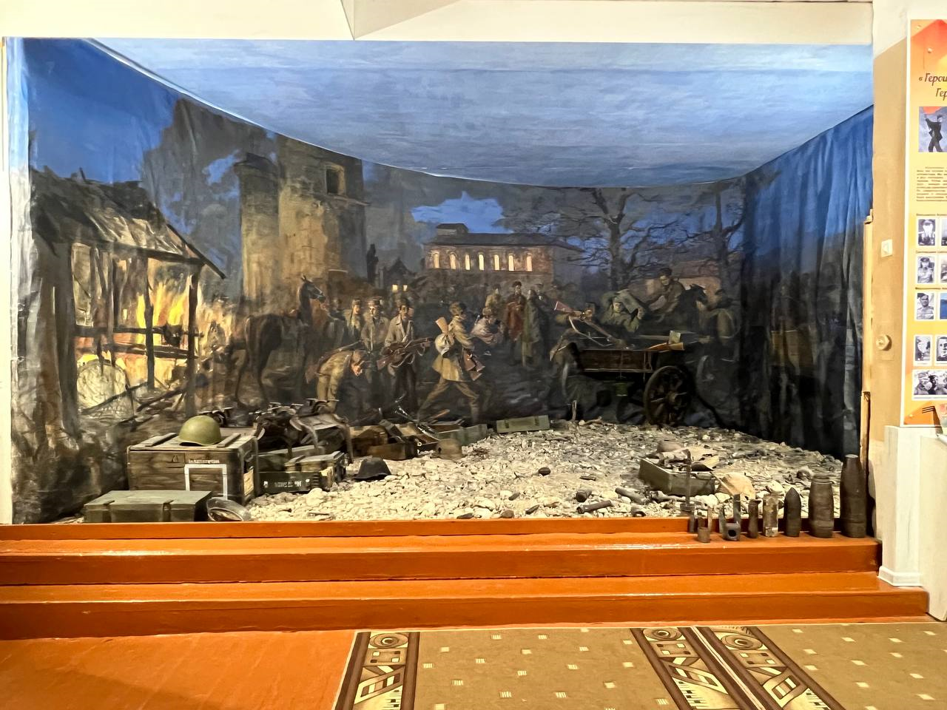
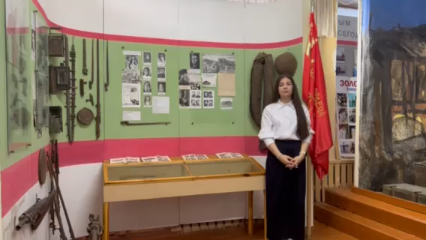
Период Великой Отечественной Войны
Занимает большую часть историко-краеведческого музея. Центральную часть экспозиции занимает диорама «Захват оружия в деревне Розенталь», которую осуществили Партизаны 18 отряда Северного соединения. Диорама отражает подлинные события, которые происходили непосредственно на этом месте, где сейчас расположен музей.

Slide 9
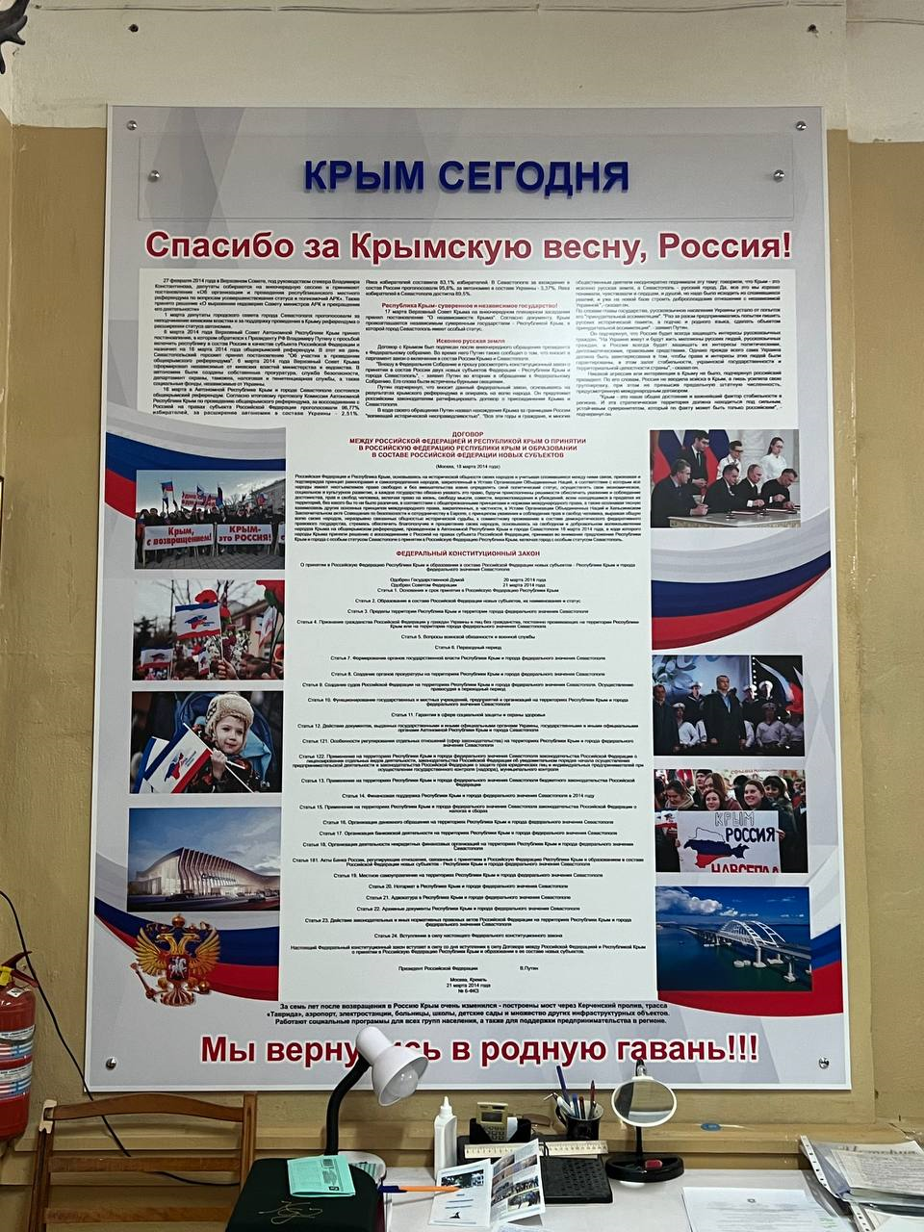
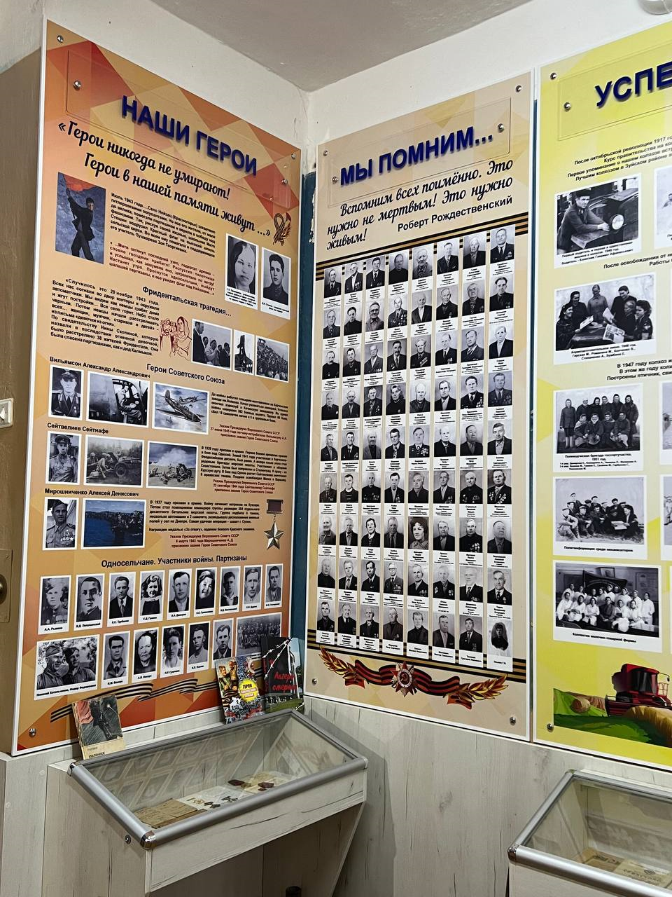
Название

Slide 10
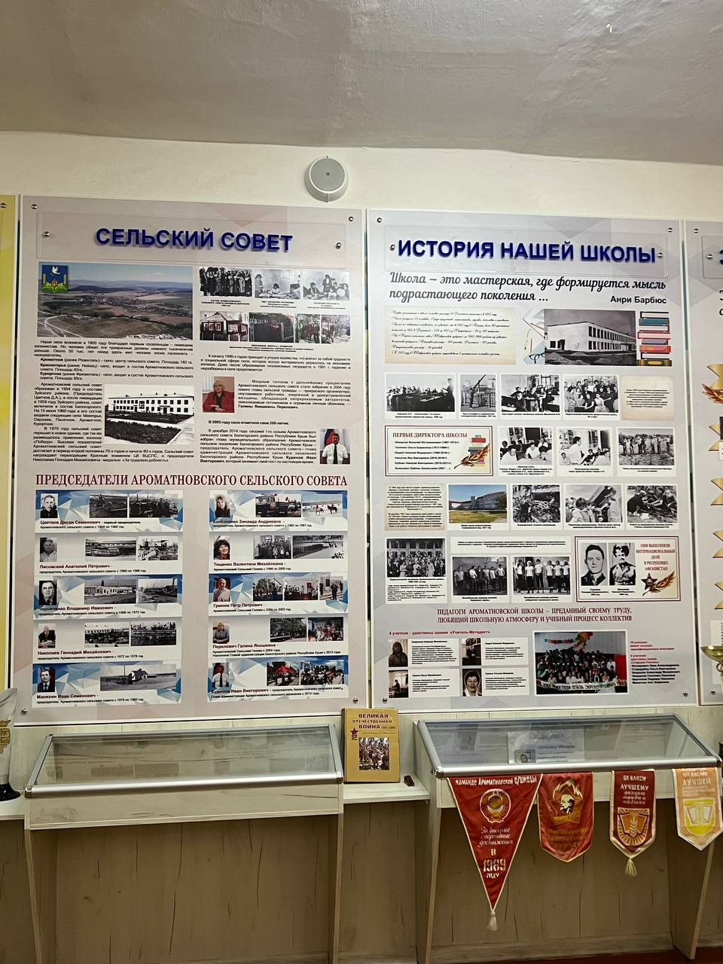
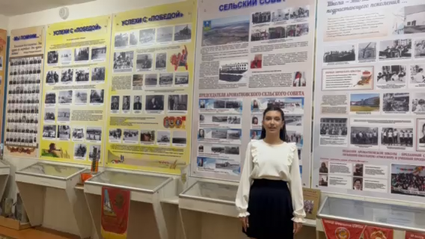
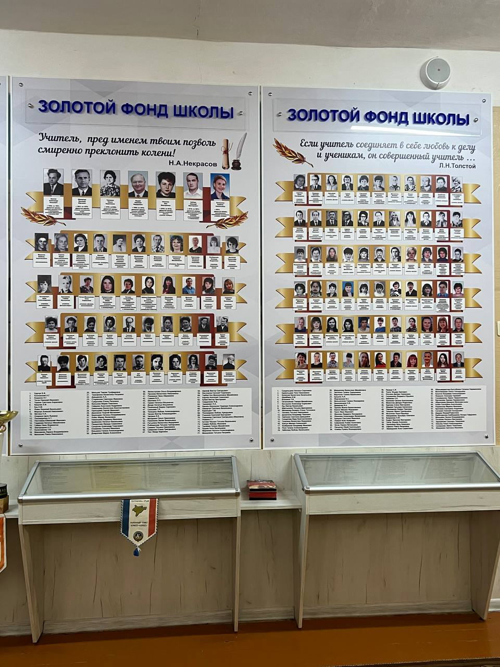

Slide 11
Состав актива Историко-краеведческого музея МБОУ «Ароматновская СШ» Белогорского района Республики Крым
Самсонова Диана | 7 класс
Хасанова Мавиле | 7 класс
Ковех Николетта | 7 класс
Ибрагимова Рузана | 9 класс
Алиева Сание | 9 класс
Юсифова Медина | 9 класс
Юсифова Эрмина | 9 класс

Slide 12
Спасибо за внимание

